Slide 1
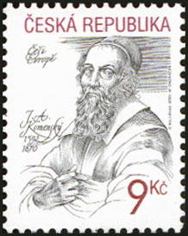
Zdejším
pedagogům, trenérům
řediteli a zástupcům
Volgogradská 2631
700 30 Ostrava-jih-Zábřeh

Slide 2
DEN UČITELŮ

Slide 3
28. březen
je spojený s velkým učitelem, který před čtyřmi sty léty pobýval
v našem kraji.
Jeho současní kolegové
mají tento den svátek
a právě jim přejeme fyzické
a psychické zdraví,
pohodu v srdci
a radost z profesního života
s námi studenty.

Slide 4
,,Cílem vzdělání a moudrosti je, aby člověk viděl před sebou jasnou cestu života, po ní opatrně vykračoval, pamatoval na minulost, znal přítomnost a předvídal budoucnost.‘‘
-Jan Amos Komenský

Slide 5
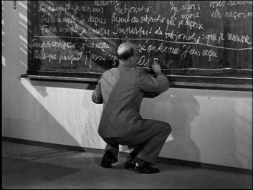
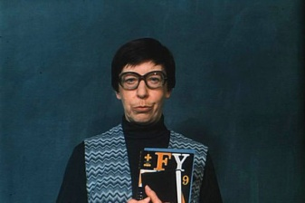
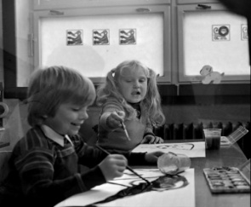
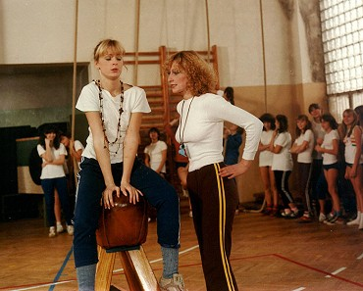
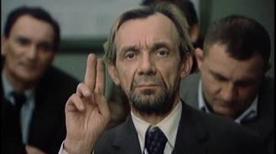
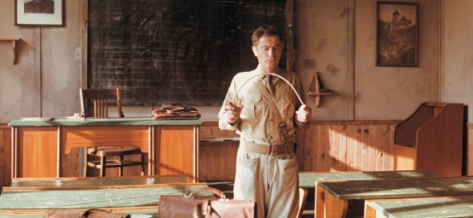
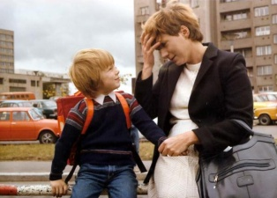
2 + 3 =

Slide 7
